Slide 1
معاني أسماء الله الحُسنى

Slide 2
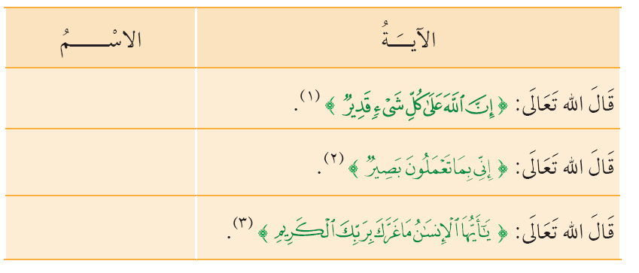
معاني أسماء الله الحسنى
اقرأ الآيات في الجدول الآتي , ثم استخرج منها أسماء الله الحُسنى :
الوحدة
1
الدرس الرابع
معاني أسماء الله الحسنى
القدير
البصير
الكريم

Slide 3
عناصر الدرس :
معرفتنا لمعاني أسماء الله تزيد إيماننا و محبّتنا لربّنا
الوحدة
1
الدرس الرابع
معاني أسماء الله الحسنى
قال الله تعالى :
< الرَّحْمَنُ * عَلَّمَ الْقُرْآنَ * >
1
معنى الرَّحمنُ : الذي اتَّصَف بالرَّحمة الواسعة

Slide 4
من أمثلة رحمة الله بعباده :
الوحدة
1
إرسال الرسل إليهم , و إنزال الكتب عليهم , لهدايتهم إلى الطريق المستقيم
الدرس الرابع
معاني أسماء الله الحسنى
إنزال المطر
خلق السماوات و الأرض
الّرخص في العبادات

Slide 5
نشاط حاول أن تكتب آثار أخرى لرحمة الله بعباده :
الوحدة
1
فتح باب التَّوبة للعبد
الدرس الرابع
معاني أسماء الله الحسنى
إجابة الدُّعاء
مغفرة الذُّنوب

Slide 6
الوحدة
1
الدرس الرابع
معاني أسماء الله الحسنى
قال الله تعالى :
< وَ هُوَ الْعَلِيمُ الْقَدِيرُ >
2
معنى الْقَدِيرُ : الذي اتَّصَف بالقدرة الكاملة , فلا يُعجِزه شيء في الأرض و لا في السَّماء

Slide 7
تجدنا في جوجل

Slide 8
من أمثلة قدرة الله :
الوحدة
1
أنَّه قادر على إجابة الدُّعاء
الدرس الرابع
معاني أسماء الله الحسنى
أنَّه قادر على عقوبة من عَصَاهُ

Slide 9
نشاط حاول أن تكتب آثار أخرى لقدرة الله :
الوحدة
1
خلق الإنسان
الدرس الرابع
معاني أسماء الله الحسنى
إحياء الموتى
إنزال المطر

Slide 10
الوحدة
1
الدرس الرابع
معاني أسماء الله الحسنى
قال الله تعالى :
< إِنَّ اللهَ هُوَ الْسَّمِيْعُ الْبَصِيرُ >
3
معنى الْبَصِير : أنَّ الله يُبصر و يرى كلَّ شيء

Slide 11
الوحدة
1
الله يرى دبيب النملة السوداء ,على الصَّخرة الصَّمَّاء , في الليلة الظلماء
الدرس الرابع
معاني أسماء الله الحسنى
الله يرى عبده في كل مكانٍ , و على أي حالٍ , سواءٌ أكان مطيعاً أم عاصياً

Slide 12
انتهى الدرس

